Slide 1


UBND HUYỆN AN LÃO
TRƯỜNG MẦM NON TRƯỜNG SƠN
Đếm đến 4. Nhận biết nhóm có 4 đối tượng. Nhận biết số 4.
Giáo viên: Phạm Thị Hồng Nhạn
Lớp: 4B1

Slide 2



Mục lục
1. Ôn luyện (Sile 3, 4)
2. Nhận biết số 4 (Sile 5-8)
3. Bài tập củng cố (Sile 9-13)
4. Kết thúc (Sile 14)

Slide 3

Hoạt động 1
Ôn luyện nhóm đồ vật có số lượng 3

Slide 4

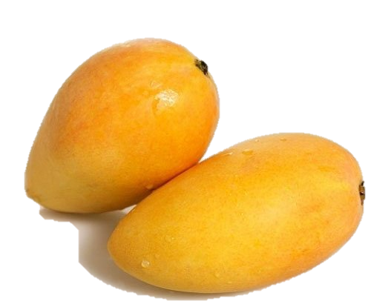
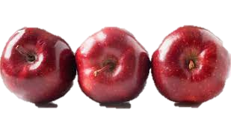
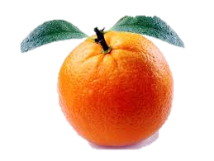

1
3
2

Slide 5




Hoạt động 2
Đếm đến 4, nhận biết nhóm đối tượng có số lượng là 4. Nhận biết chữ số 4.

Slide 6

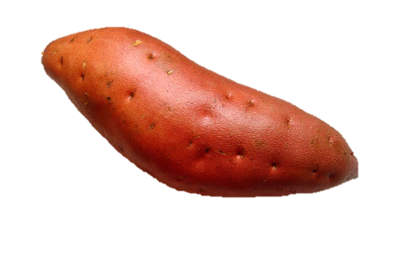







4

Slide 7
4

Slide 8







1
2
3
4

Slide 9





Củng cố

Slide 10
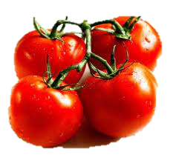
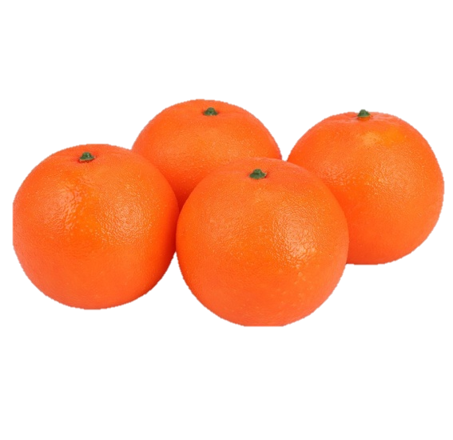
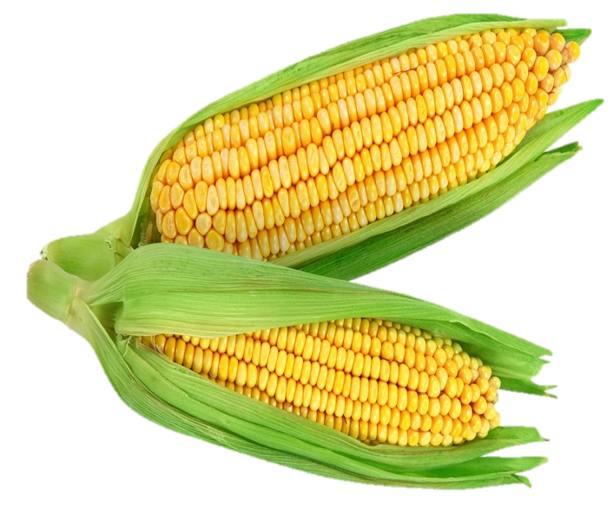
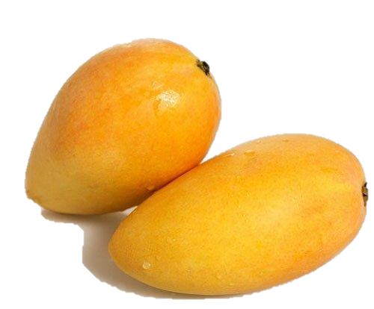
4

Slide 11
4

Slide 12





Trò chơi: Nối đúng

Slide 13
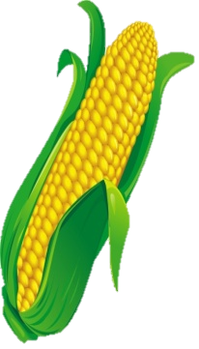



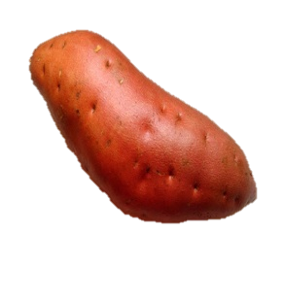
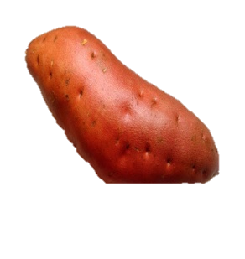


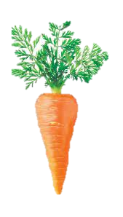
3
1
4
2

Slide 14






CHÚC CÁC CON LUÔN CHĂM
NGOAN, HỌC GIỎI

